Slide 1
多極分散・ネットワーク型の社会への転換に向けて
2025.２.６
第10回 国への働きかけに向けた副首都化を後押しする仕組みづくりに関する意見交換会
資料１
副首都推進局

Slide 2
これまでの意見交換会を踏まえ、今後、国に対して副首都化を働きかけるにあたり、多極分散・ネットワーク型の社会への転換が我が国の成長につながることや、副首都化を後押しする新たな行政体制の仕組みについて、更に検討を深める必要がある。
とりわけ、新たな行政体制の仕組みについては、府県域を越えて広がる経済圏（都市圏）域において、一体的・機動的な運営が可能となる仕組みの具体化を図り、国に働きかけるにふさわしいものとする必要がある。
今回の意見交換会では、これまでの検討してきた点について、下記の項目に沿って、資料の整理を行った。
１ 国土構造における東西軸の重要性
２ 大都市圏の競争力強化に向けた行政機能の広域化
３ 経済成長における我が国の主要都市の重要性

Slide 3
【ご議論いただきたい内容】
１ 国土構造における東西軸の重要性
今回行った交通ネットワークに関する分析から、国土構造の多極性やネットワーク構造について、幅広くご意見を賜りたい。
２ 大都市圏の競争力強化に向けた行政機能の広域化
イングランドのグレーター・ロンドン・オーソリティ（GLA）を参考として、新たな広域連携の仕組みを検討してみた。その圏域、関西広域連合や他府県との関係、検討にあたっての法的・制度的な課題などについて、幅広くご意見を賜りたい。
３ 経済成長における我が国の主要都市の重要性
オイルショック以降の圏域ごとの人口や経済成長の状況や、知識集約型サービス業における諸外国との比較を行った結果から、東京（首都圏）の成長をけん引する力について、幅広くご意見を賜りたい。

Slide 4
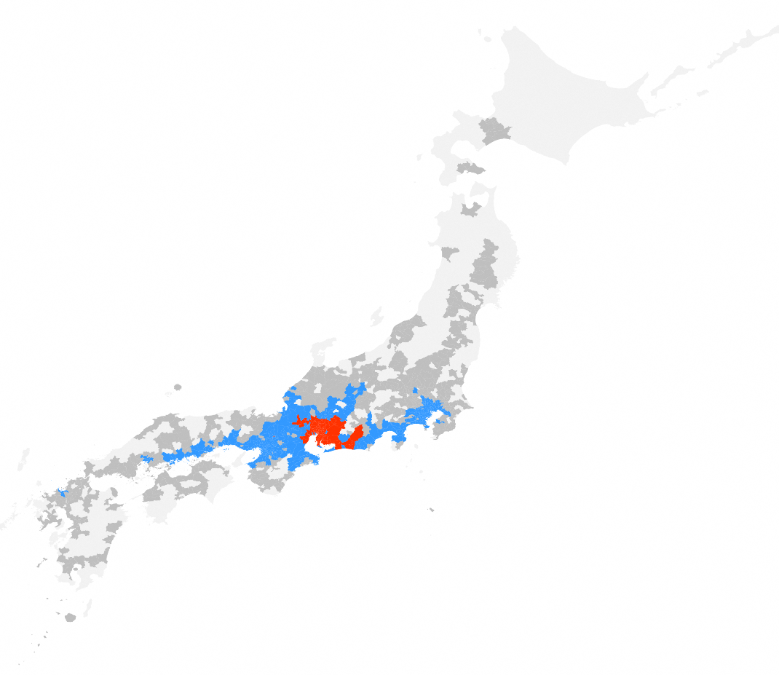
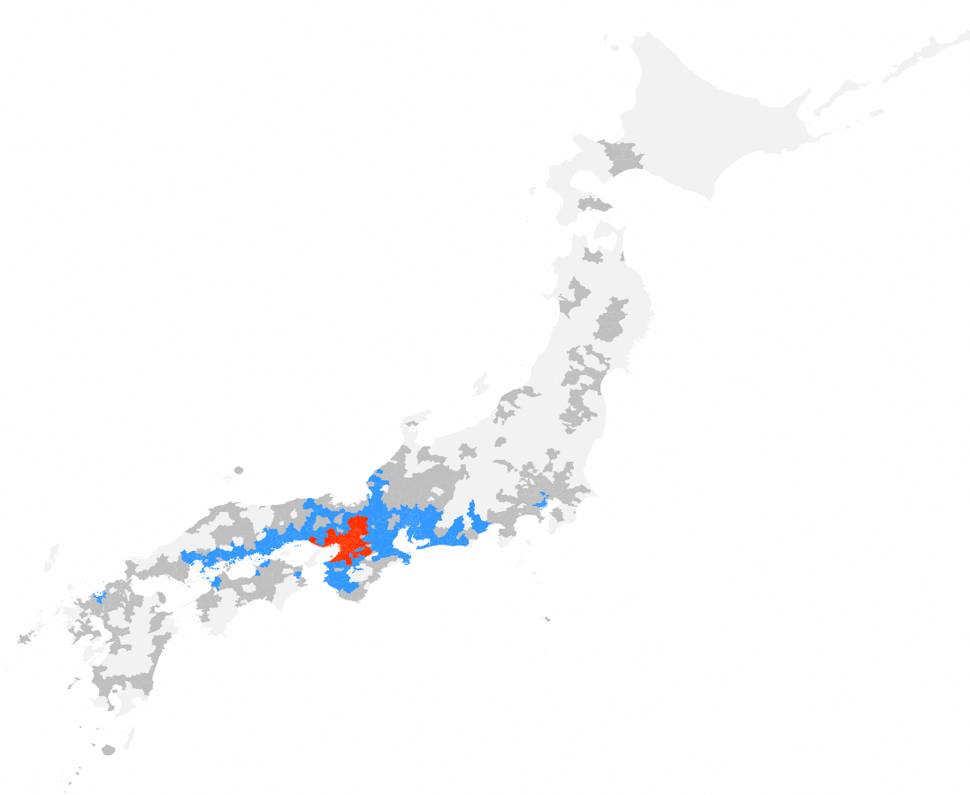


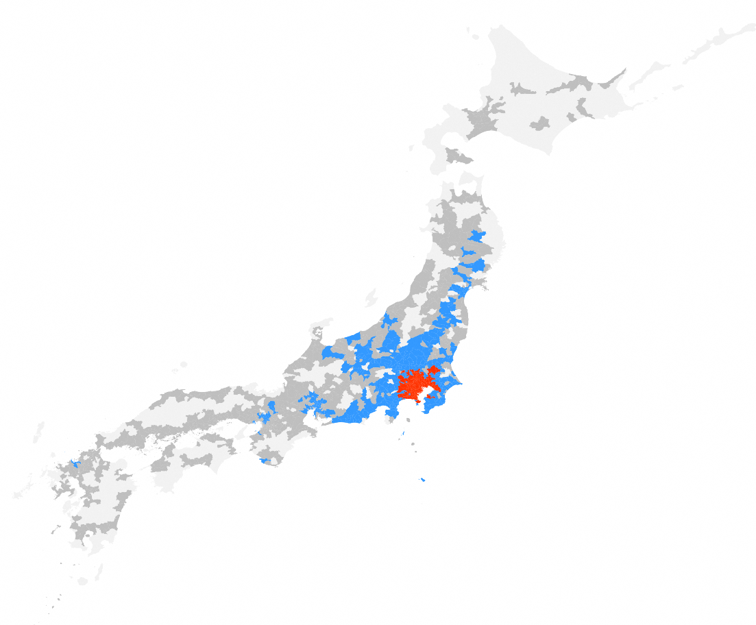

１-１．各大都市への到達圏域
全国市町村の役所から、主な都道府県（東京都、大阪府、愛知県、広島県、福岡県、宮城県、北海道）の県庁までの所要時間を見ると、２時間未満で到達できる市町村数が多いのは、東京（６％）、大阪（５％）、愛知（４％）の順で、４時間未満で到達できる市町村数が多いのは、東京（23％）、愛知（20％）、大阪（17％）の順となっている。
各都市への時間別到達圏域
東京都（東京都庁）
名古屋市（愛知県庁）
大阪市（大阪府庁）
（愛知を目的地とした場合）
（大阪を目的地とした場合）
（東京を目的地とした場合）
※鉄道・飛行機を交通手段とし、各市町村（市役所、町村役場）から、東京都、大阪府、愛知県、広島県、福岡県、宮城県、北海道の各都道府県庁舎への到達時間を表示。
出典：NITASを用いて副首都推進局で作成
各県庁への到達時間別 自治体数（市町村数）割合

Slide 5
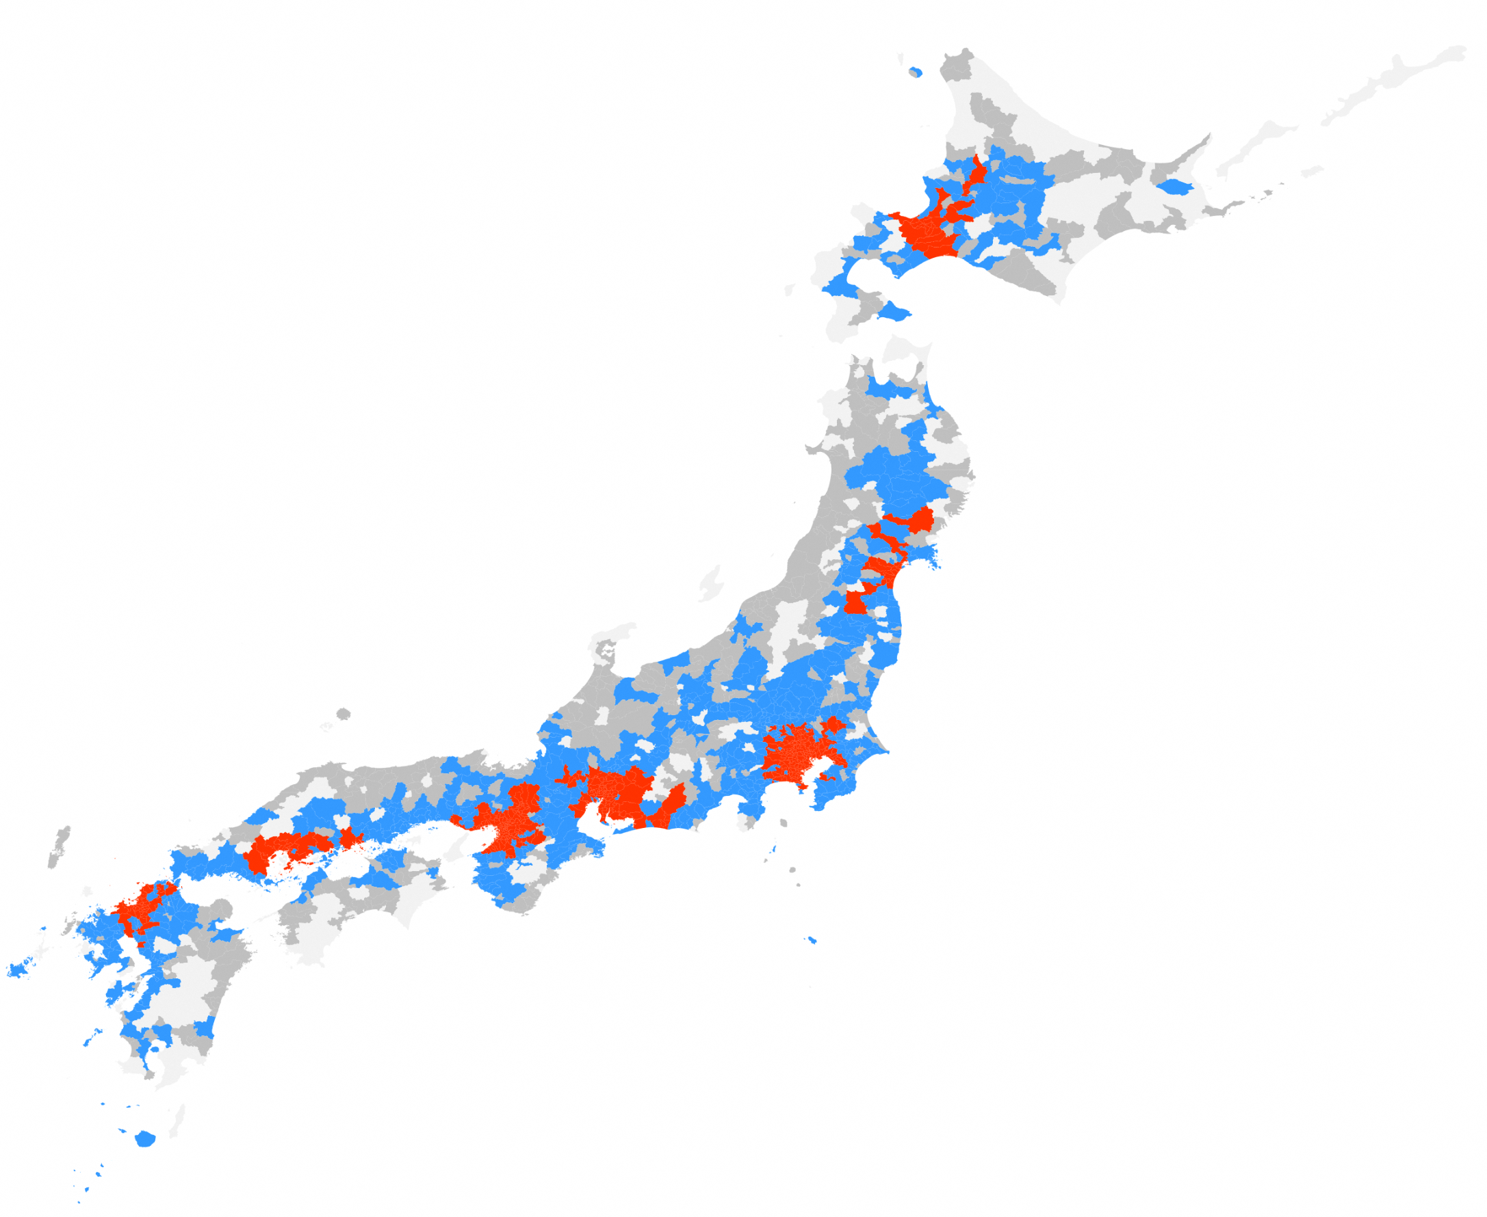

１-１．各大都市への到達圏域
全国市町村の役所から、主な都道府県（東京都、大阪府、愛知県、広島県、福岡県、宮城県、北海道）のうち、最も早い県庁までの所要時間を調査。全国から東京都に行く場合と比べて、７都道府県に行く場合は、２時間未満で到達できる市町村数は全体の19％で、東京都の約３倍、４時間未満で到達できる市町村数は全体の55％で、東京都の約2.4倍となる。
複数の都市を目的地とした場合の時間別到達圏域
※鉄道・飛行機を交通手段とし、各市町村（市役所、町村役場）から東京都、大阪府、愛知県、広島県、福岡県、宮城県、北海道の都道府県庁舎いずれかの１番近い場所への到達時間を表示。
出典：NITASを用いて副首都推進局で作成
札幌市（北海道庁）
仙台市（宮城県庁）
東京都（東京都庁）
博多市（福岡県庁）
大阪市（大阪府庁）
広島市（広島県庁）
名古屋市（愛知県庁）
複数の目的地（近傍の都市）への到達時間別 自治体数（市町村数）割合

Slide 6
１-１．各大都市への到達圏域
各都市への時間別到達圏域
複数の都市を目的地とした場合の時間別到達圏域
各県庁への到達時間別 自治体数（市町村数）割合
複数の目的地（近傍の都市）への到達時間
自治体数（市町村数）割合
各県庁への到達時間別 自治体（人口）割合
複数の目的地（近傍の都市）への到達時間別
自治体（人口）割合

Slide 7
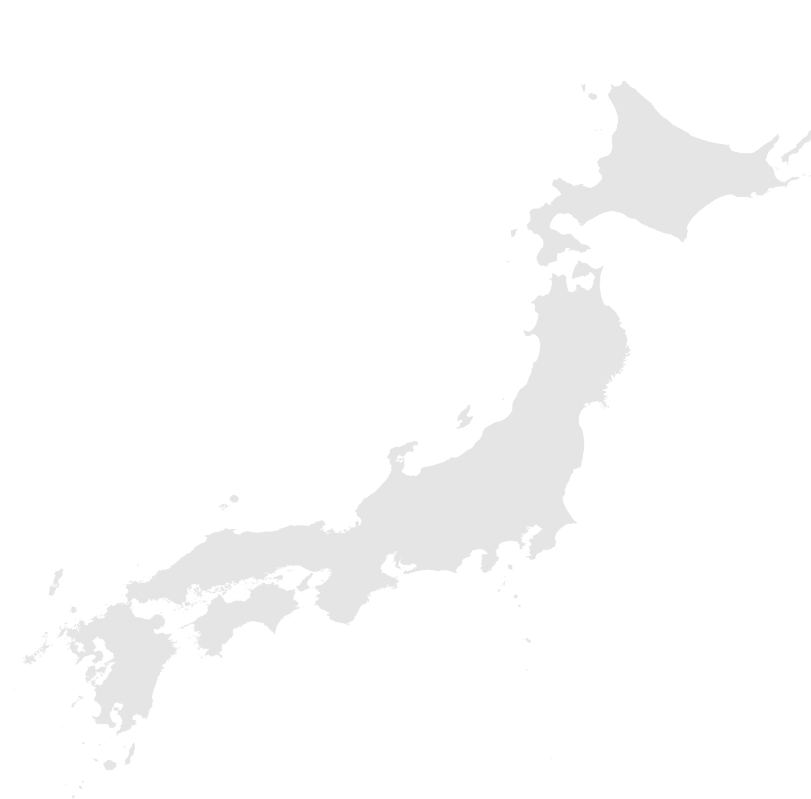
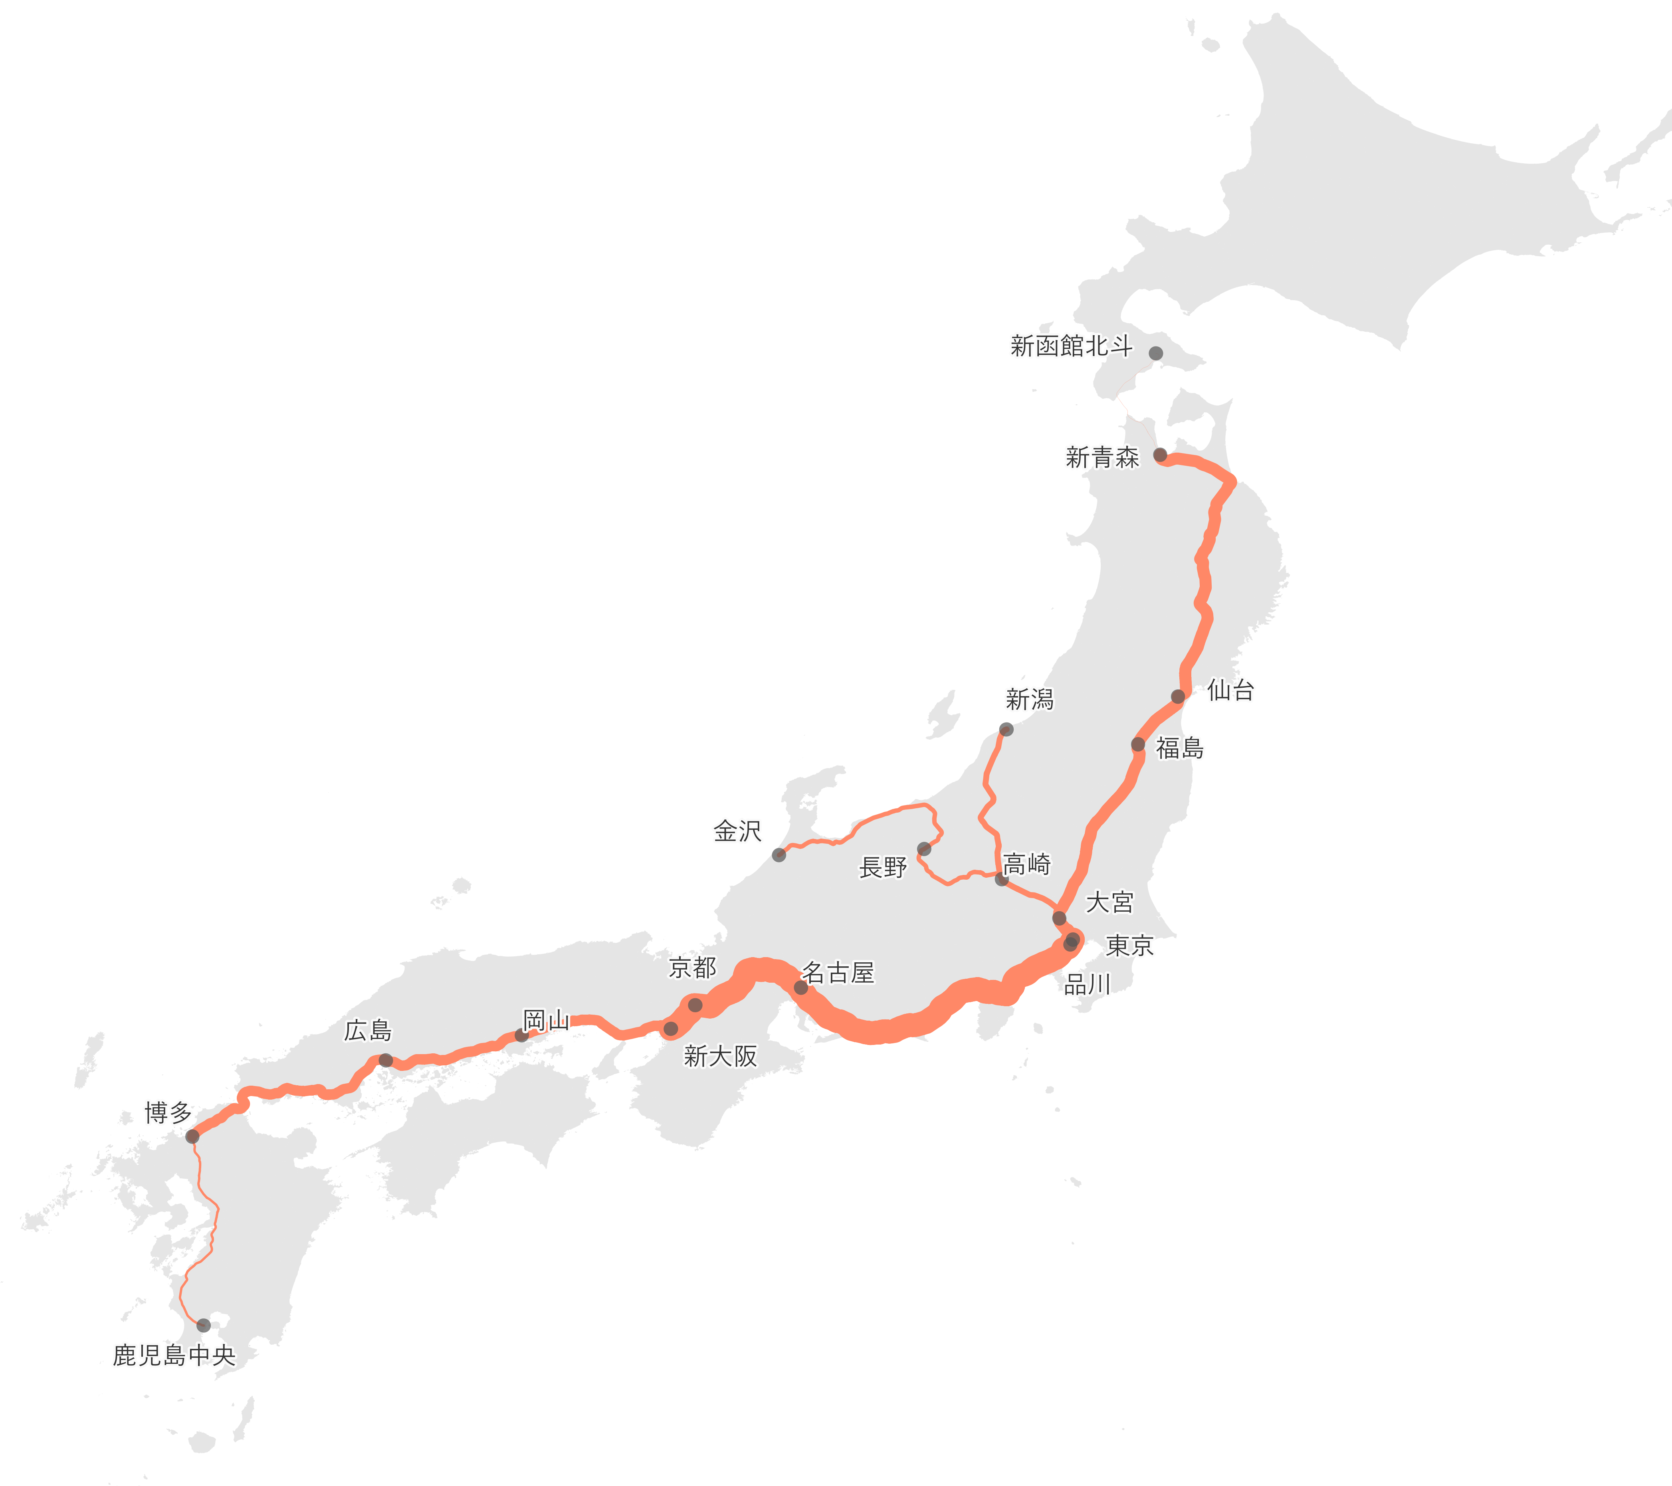
１-２．人・モノの流れの可視化
新幹線の旅客数量は東海道線が多く、東北線や山陽線の約２倍となっている。
全国の普通貨物車（大型トラック等）の地域間流動が多いのは、中部～近畿間、中部～関東間となっている。
新幹線での旅客数量
貨物車の地域間交通流動
北海道線
1,401千人/年
北海道
地域 | 都道府県
東北 | 青森、岩手、宮城、福島、秋田、山形
関東 | 茨城、栃木、群馬、埼玉、千葉、東京、神奈川、山梨
北陸信越 | 新潟、長野、富山、石川
中部 | 静岡、愛知、岐阜、三重、福井
近畿 | 滋賀、京都、大阪、兵庫、奈良、和歌山
中国 | 鳥取、島根、岡山、広島、山口
四国 | 徳島、香川、愛媛、高知
九州沖縄 | 福岡、佐賀、長崎、熊本、大分、宮崎、鹿児島、沖縄
上越線
39,776千人/年
北陸信越-東北間
5,024 台/日
北陸線
30,308千人/年
東北-北海道間
676台/日
山陽線
70,301千人/年
中国-近畿間
41,438台/日
北陸信越-中部間
26,888台/日
東北
東北-関東間
36,245台/日
東北線
81,547千人/年
北陸
信越
四国-中国間
5,163 台/日
九州沖縄－中国間
22,556 台/日
中国
関東
北陸信越-関東間
22,004台/日
中部
近畿
路線別幹線輸送2023年度
（旅客数量）
東海道線
160,705千人/年
九州
四国
近畿-中部間
93,600台/日
中部-関東間
76,404台/日
九州線
16,089千人/年
150,000（千人）
沖縄
50,000（千人）
10,000（千人）
九州沖縄-四国間
295台/日
四国-近畿間
8,054台/日
出典：「鉄道輸送統計年報2023年度」をもとに副首都推進局で作成
北海道線、東北線、上越線、東海道線、北陸線、山陽線、九州線を図化
出典：国土交通省、貨物車の地域間交通流動
「平成27年度全国道路・街路交通情勢調査」をもとに副首都推進局で作成

Slide 8
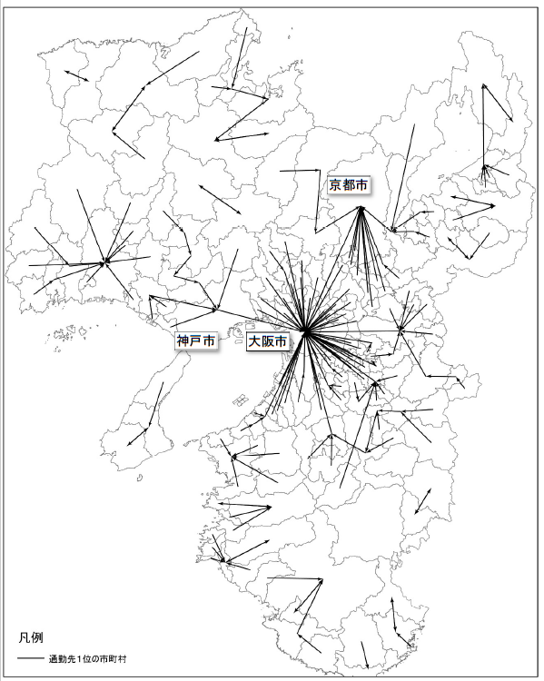
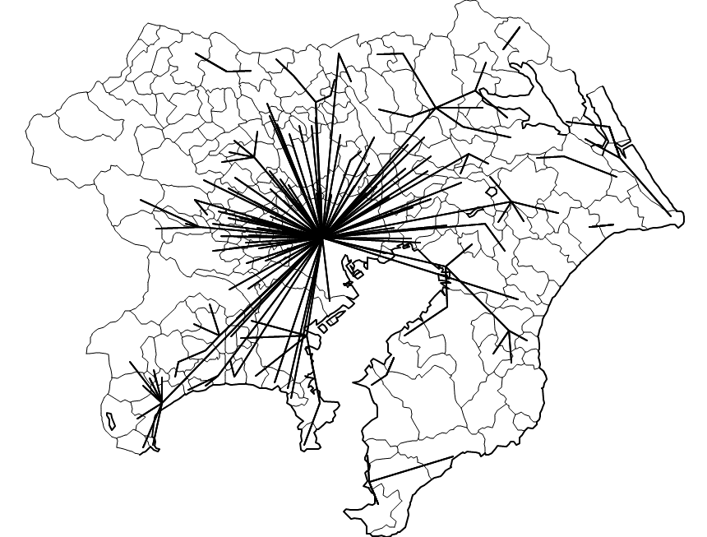

１-３．パーソントリップ調査（通勤トリップ）
首都圏は東京23区に出勤トリップが集中し、隣接県の県庁所在地（政令市）等は核となっていないのに対して、近畿圏では大阪市や京都市、神戸市等を核として、周辺地域から出勤トリップが集中している様子がうかがえる。
近畿圏
（2021年）
首都圏
（2018年）
東京
23区
大阪市
出典：近畿圏 京阪神都市圏交通計画協議会「近畿圏における人の動き 令和３年第６回
近畿圏パーソントリップ調査結果から」
首都圏 東京都市圏交通計画協議会「第６回パーソントリップ調査結果」を参考に
副首都推進局で作成
注）各市町村の出勤トリップに占める行き先１位の市町村へのトリップ数が５％以上の流動を表示。
なお、首都圏については、埼玉県と千葉県の一部において、行き先として複数市町村を１つに
括っており、そこへの出勤が１位の場合は線を引いていない。
※トリップ：人が、目的をもって、ある地点からある地点へ移動すること。

Slide 9
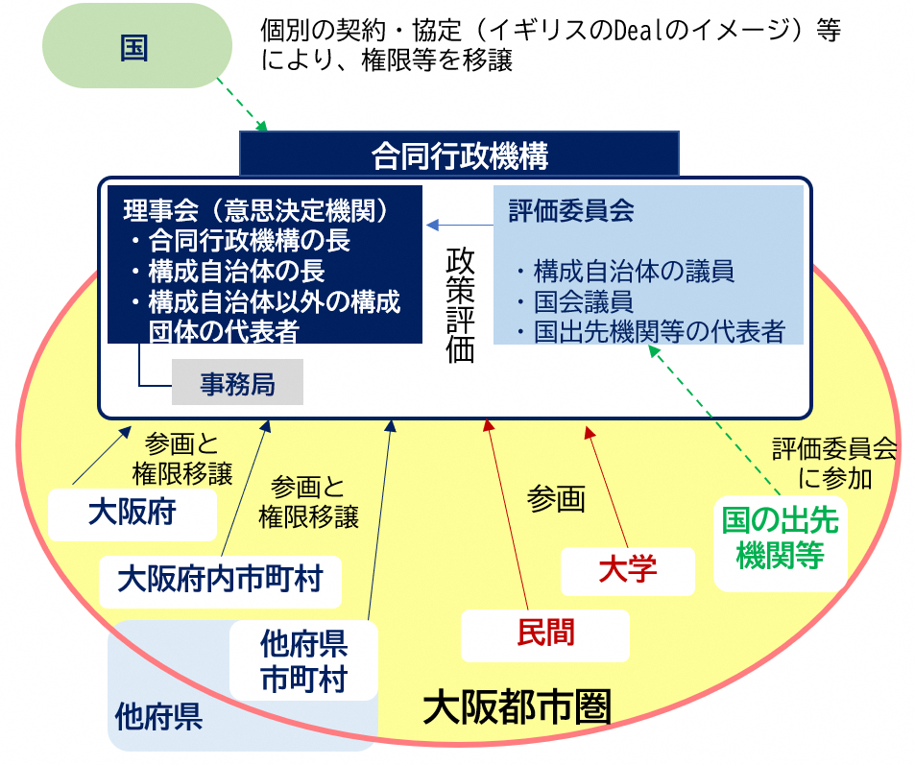
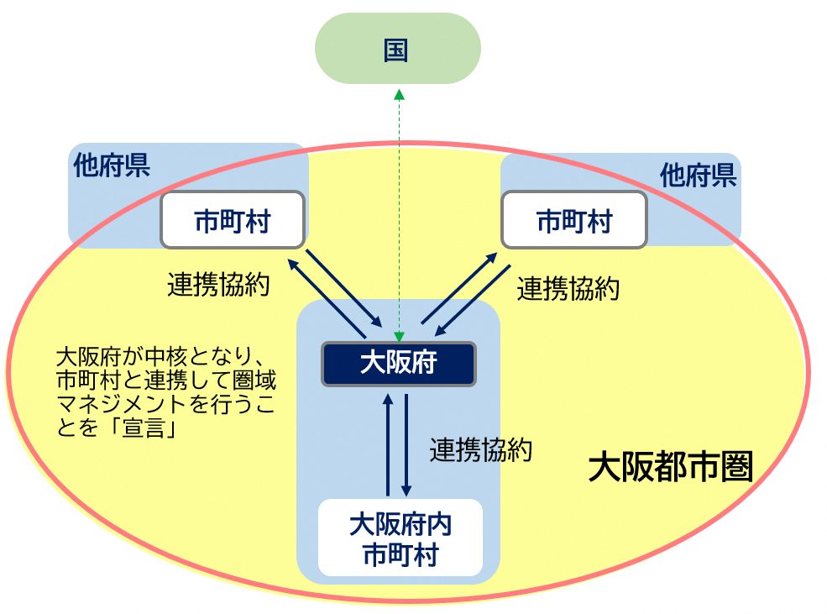
２. 大都市圏の競争力強化に向けた行政機能の広域化
〇 第９回意見交換会では、府県域を越えて広がる経済圏（都市圏）域に対応して、一体的・機動的に広域的な政策を進めることができる新たな行政体制の仕組みとして、事務局から議論用のたたき台としてお示しした、①「イギリスの合同行政機構を参考にした仕組み」、②「連携中枢都市圏構想を参考にした仕組み」をもとに、主に次のようなご意見をいただいた。
① 「合同行政機構を参考にした仕組み」に関して
《第９回資料（①の仕組みのイメージ）》
・ 国、府県、市町村の二重・三重行政をより効率なものとすることが可能な仕組みである一方、これら３つの層を壊す仕組みでもあるので、本当にそこまで必要なのかという議論にはなる。
・ 機構を設置する政治的コストは高いが、応答性（政策対応能力）も高くなることが期待できる。
・ 大阪都市圏の機構に域内の市町村が参画することを、隣接府県として認め難いという議論は生じる恐れがある。
・ 国の補助金で運営すれば問題ないが、例えば、府税が府外の市町村のために使われるということについて、受益と負担の関係から異論が出る可能性がある。
・ 機構を構成する市町村の自治が抑制されるという側面にも配慮が必要。
・ 機構が特別地方公共団体であることを想定するのであれば、民間や大学を正規の構成団体とすることは難しいのではないか。
・ 広域連合の仕組みを検討する際に課税権は付与されなかったという先例もあり、少なくとも、直接公選の機構としなければ、課税権を持つことは難しいのではないか。
《第９回資料（②の仕組みのイメージ）》
② 「連携中枢都市圏構想を参考にした仕組み」に関して
・ 当事者間で合意できるのであれば、妥当で実現可能な仕組み。
・ 他府県の市町村と連携協約を結びネットワークを構築するコストは非常に高いと考えられる。
③ ①・②共通したご意見
・ 関西広域連合との役割分担の違いや業務範囲などの整理が必要。
・ そもそもの問題意識である経済圏と行政区域が合わないという課題への対応としては、都道府県間連携という大きな枠組みも必要という議論が必ず残ることになるのではないか。
8

Slide 10
〇 第９回のご意見を踏まえ、イギリスやフランスを中心に改めて行政機能の広域化の動きを分析。主なポイントは次のとおり。
Ⅰ 諸外国では、早い時期から、都市間の連携等により行政機能の広域化を進め、大都市圏の競争力強化や国全体の成長のけん引していく動きが進んでいる。
Ⅱ イギリスの合同行政機構やフランスのメトロポールでは、構成団体や国機関等からの権限移譲が行われることにより、所掌事務の重複を防ぎ、役割分担が明確になっている。（関西広域連合では、構成団体からの権限移譲や事務の委託は行われていない）
Ⅲ イギリスでは、国と合同行政機構が締結する協定（Devolution Deals）、またフランスでは、メトロポールをはじめとするコミューン間広域行政組織が策定する地域統合計画（SCOT）など、組織づくりだけではなく、圏域で一体的・機動的に政策を推進する仕組みも構築されている。
Ⅳ 諸外国の主な大都市圏の面積や人口をみると、大阪府域単体より規模が小さい大都市圏も多いが、今後、世界の都市間競争がさらに激化していくことを見据えると、将来的には、府域を越える大阪都市圏や、京阪神というエリアで行政機能の広域化を考えていくことが重要と考えられる。
Ⅴ 都道府県境を越える広域連携事例として、近畿２府４県169市町村と４港湾管理者による「大阪湾広域臨海環境整備事業」があり、関係自治体それぞれに一定のメリットがあったことが連携成立の背景とされており、連携メリットをどのように確立できるかが重要と考えられる。
9

Slide 11
【GLA（グレーター・ロンドン・オーソリティ）を参考にした制度案（たたき台）】
〇 第９回意見交換会でのご意見を踏まえ、イングランドのGLAを参考に、広域連携の仕組み（たたき台）を作成
〇 GLAでは、企画・調整、計画策定機能のみを有するが、行政サービスは、ロンドンの基礎自治体が行っている。
〇 GLAは、地方政府として位置付けられており、市長には、重点的・総合的な計画の策定や、地方自治体による都市計画政策への介入など、多くの権限が移譲されている。また、市長と議会は、それぞれ直接選挙で選ばれている。財源は、政府からの補助金と、税が割当てられている。
設置目的 | ・国全体の経済成長のけん引役を担い、諸外国との都市間競争に伍することができる大都市圏の形成
区 域 | ・府域を越える大阪都市圏
事 務 | ・主に次の政策分野に関する企画・調整、計画策定権を有し、直接的な行政サービスの提供は行わない 《所管する政策分野》 産業政策、まちづくり政策、インフラ政策、 交通政策 ・構成団体は、関連する事務権限を、広域行政機関に移譲 ・国の地方支分部局は、関連する事務権限及び財源を、広域行政機関に移譲 ※ GLAでは、実務機関（公安室、消防局、交通局など）が付属しているが、実務機関は外した設計
機 関 | ・ 首長（直接選挙） ・ 議会（直接選挙） ・ 事務局（プロパー職員で構成）
財 政 | ・ 課税権などの独自財源
（イメージ）
広域行政機関
企画・調整、計画策定機能（直接行政サービスは提供しない）
首長
議会
事務局
大阪府
圏域内の市町村
10

Slide 12
■ 関西の主な広域連携との比較
 | たたき台 | 関西広域連合 | 大阪湾フェニックス事業
根拠法 | － | ・地方自治法 | ・広域臨海環境整備センター法
区 域 | ・大阪都市圏（大阪府域及び、京都府、兵庫県、奈良県の一部の市町） | ・滋賀県、京都府、大阪府、兵庫県、奈良県、和歌山県、鳥取県、徳島県 | ・大阪府、兵庫県、大阪市、神戸市の港湾管理区域（関係団体は、近畿２府４県169市町村）
事 務 | 次の政策分野の企画・調整、計画策定 ・産業政策 ・まちづくり政策 ・インフラ政策 ・交通政策 | ・７つの広域事務の実施 （広域防災、広域観光、文化・スポーツ振興、広域産業振興、広域医療、広域環境保全、資格試験・免許等、広域職員研修） | ・港湾管理区域内における一般廃棄物等の最終処分場の建設及び改良、維持その他管理 ・一般廃棄物等の海面埋立て ・廃棄物による海面埋立てにより行う土地の造成
機 関 | ・ 首長（直接選挙） ・ 議会（直接選挙） ・ 事務局（プロパー職員で構成） | ・ 連合長（構成団体の長による互選） ・ 連合議会（構成団体の議員による選出） ・ 事務局（構成団体からの出向） | ・ 整備センター管理委員会（構成団体の長による互選と港湾管理者の長） ・ 事務局（構成団体からの出向）
財 政 | ・ 課税権などの独自財源 | ・ 構成団体の負担金 | ・ 廃棄物処理費用など
11

Slide 13
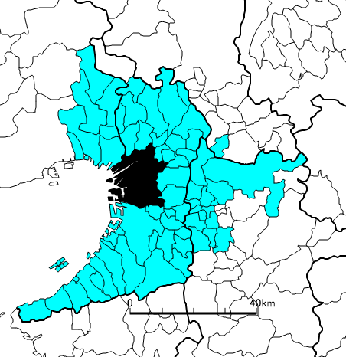
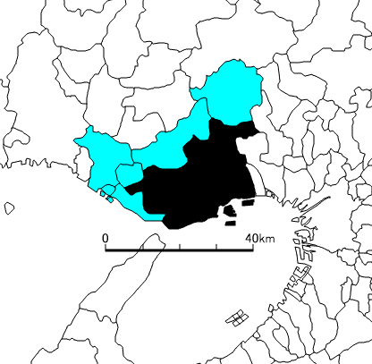
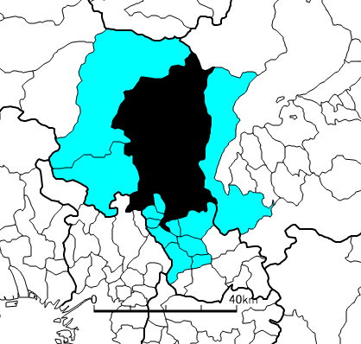
■ 大阪都市圏について ※ 第３回意見交換会資料再掲
〇 大阪都市圏
・大阪市を中心に、大阪府内のほぼ全域と、兵庫県、京都府及び奈良県の一部を含むエリアで形成
・都市圏近郊の政令市である神戸市や京都市は別に都市圏を形成
（神戸都市圏）
中心都市：大阪府大阪市 | 大阪市
郊外市町村
京都府 | 精華町 | 大阪府 | 阪南市
大阪府 | 堺市 |  | 島本町
 | 岸和田市 |  | 豊能町
 | 豊中市 |  | 忠岡町
 | 池田市 |  | 熊取町
 | 吹田市 |  | 田尻町
 | 泉大津市 |  | 岬町
 | 高槻市 |  | 太子町
 | 貝塚市 |  | 河南町
 | 守口市 |  | 千早赤阪村
 | 枚方市 | 兵庫県 | 尼崎市
 | 茨木市 |  | 西宮市
 | 八尾市 |  | 芦屋市
 | 泉佐野市 |  | 伊丹市
 | 富田林市 |  | 宝塚市
 | 寝屋川市 |  | 川西市
 | 河内長野市 |  | 猪名川町
 | 松原市 | 奈良県 | 奈良市
 | 大東市 |  | 大和高田市
 | 和泉市 |  | 大和郡山市
 | 箕面市 |  | 橿原市
 | 柏原市 |  | 生駒市
 | 羽曳野市 |  | 香芝市
 | 門真市 |  | 葛城市
 | 摂津市 |  | 平群町
 | 高石市 |  | 三郷町
 | 藤井寺市 |  | 斑鳩町
 | 東大阪市 |  | 安堵町
 | 泉南市 |  | 上牧町
 | 四條畷市 |  | 王寺町
 | 交野市 |  | 広陵町
 | 大阪狭山市 |  | 河合町
中心都市：兵庫県神戸市 | 神戸市
郊外市町村
兵庫県 | 明石市
 | 加古川市
 | 三木市
 | 三田市
 | 稲美町
 | 播磨町
神戸市
大阪市
（京都都市圏）
中心都市：京都府京都市 | 京都市
郊外市町村
滋賀県 | 大津市
京都府 | 宇治市
 | 亀岡市
 | 城陽市
 | 向日市
 | 長岡京市
 | 八幡市
 | 京田辺市
 | 南丹市
 | 大山崎町
 | 久御山町
 | 井手町
京都市
12
【都市圏の考え方】「日本の都市圏設定基準」を参考に、人口密度の高い中心都市に対し通勤率が10%以上となっている市町村を都市圏として設定

Slide 14
■ 諸外国における行政機能の広域化の動き
国 | ドイツ | イギリス（イングランド） | イギリス（イングランド） | フランス
制度 | メトロポール・レギオン 1995年～ | GLA（グレーター・ロンドン・オーソリティ） 2000年７月～ | 合同行政機構 2011年４月～ | メトロポール 2012年１月～
概要 | 〇 活力ある都市の成長が、地域や国家、欧州全体の競争力強化に直結するとの考え方のもと、経済的、社会的及び文化的発展のための重要な推進力として、空間整備・インフラ開発などの開発・整備計画や、都市と農村の協力強化、経済振興等を行う、州の枠組みを超えた広域連携の仕組み。 〇 他のヨーロッパの大都市圏リージョンの多くが「単一中心型」であるなか、「多極中心型」のリージョンが多いことがドイツの特徴。 | 〇 一層制となったロンドン特別区間の相互連携の限界などにより広域的対応の必要性が生じたことで創設された、 ロンドン全体の広域連略機関として企画・調整、戦略策定機能のみを担当する地方政府。 〇 住民サービスの提供は、基礎自治体であるシティ・オブ・ロンドンと、32のロンドン区が担い、GLAは広域的戦略機関としての機能のみを担当。このため、GLA職員数も、1,000名ほどの体制となっている。 | 〇 都市は地域の経済を支え地域を活性化させるとともに、国全体に経済成長をもたらすという政府の考えのもと、自治体間連携と国からの権限移譲を進める地域政策として、２つ以上の自治体で構成する法的地位を有する行政体。 〇 個々の合同行政機構が政府と個別交渉し、協定（Deals）の締結により権限と財源が国から移譲されている。一例としてグレーター・マンチェスターでは、保健医療・福祉の政策領域全ての国権限と予算、事業を管理。 | 〇 都市間連携により競争力を引き上げ、国全体の経済の原動力としての役割を果たす国土政策として、また、国土の均衡ある発展や他の欧州諸国の大都市との競争に伍する観点から創設された、コミューン（基礎自治体）と県（広域自治体）の間に位置する広域行政組織。 〇 コミューンの権限に加え、県や州の権限も移譲されていることが特徴であり、圏域内の空間・インフラ整備や住宅政策、まちづくり政策、経済・社会・文化政策等を行う。
主な事務 権限 | 〇 経済振興 〇 空間・インフラ整備 〇 都市・農村連携 など | 〇 経済開発 〇 都市計画 〇 公共交通 など | 〇 経済開発 〇 地域再開発 〇 交通施策 など | 〇 経済・住宅政策 〇 空間・インフラ整備 〇 まちづくり など
主な 大都市圏 | 〇 ライン・ルール> 面積…7,110㎢ 人口…約1,170万人 構成自治体数…広域１ 基礎120 〇 フランクフルト・ライン・マイン 面積…14,800㎢ 人口…約550万人 構成自治体数…広域３ 基礎25 | 〇 グレーター・ロンドンオーソリティ> 面積…1,572㎢ 人口…約900万人 構成自治体数…広域１ 基礎33 | 〇 グレーターマンチェスター 面積…1,276㎢ 人口…約282万人 構成自治体数…基礎10 | 〇 グラン・パリ・メトロポール 面積…814㎢ 人口…約720万人 構成自治体数…広域４ 基礎131 〇 リヨン・メトロポール> 面積…534㎢ 人口…約138万人 構成自治体数…広域１ 基礎58
日本
＜東京都＞面積…2,120㎢ 人口…約1,409万人 構成自治体数…広域１ 基礎62
＜大阪府＞面積…1,905㎢ 人口…約876万人 構成自治体数…広域１ 基礎43
＜愛知県＞面積…5,173㎢ 人口…約748万人 構成自治体数…広域１ 基礎54
出典：一般財団法人自治体国際化協会の資料、各都市公式HP等をもとに副首都推進局で作成

Slide 15
■ イギリス（イングランド）のGLAについて
○ 概要
【② シティ・オブ・ロンドン】
・ロンドンの地方制度は、他のイングランドの地方制度と異なり、地方政府であるグレーター・ロンドン・オーソリティ（GLA）と、シティ・オフ・ロンドン及び32のロンドン区という２種類の地方自治体で構成されている。
・地方政府と地方自治体の役割分担として、住民サービスの提供は、シティ・オブ・ロンドンと32のロンドン区が行い、GLAは広域的戦略機関として、企画・調整、戦略策定機能のみを担当している。
・シティ・オブ・ロンドンは、ロンドンの起源となる英国で最も古い地方自治体であり、32のロンドン区と同様の行政サービスを提供することに加え、独立した警察組織を持つなど特別な地位を有している。
・シティ・オブ・ロンドンの代表は「ロード・メイヤー」であり、参事会及び市会の議長や、ロンドン港の提督、国際金融センターを代表する役割などを担っている。ロード・メイヤーは、直接公選ではなく、参事会議員で、シェリフ（市長補佐）経験者の中から、参事会議員の投票により選出され、行政的及び法律的役割に加え、儀礼的な役割が重視されている。
○ 主な特徴
○ 全体イメージ
【① GLA】
・GLAは、地方政府として位置付けられており、ロンドン全体の広域行政に係る企画・調整、戦略策定機能を担っている。地方自治体ではなく、条例制定権も有していない。
・GLAの市長は直接公選で、ロンドンの代表として行動しており、他の大都市圏における大都市制度のモデルとしての意義もあり、多くの権限を有している。主な権限として、重点的・総合的な計画の策定、予算案の策定と提案、シティ・オブ・ロンドンやロンドン区による都市計画政策に介入する権限などがある。
グレーター・ロンドン・オーソリティ（GLA）
企画・調整、戦略策定機能（実務機関を除き、直接公共サービスは提供しない）
市長
ロンドン議会
市長室
事務部局
（GLAの所掌事務）
市長
公安室
ロンドン
消防局
ロンドン
交通局
ロンドン・
オリンピック・
レガシー開発公社
オールドオーク・
パークロイヤル
開発公社
①公共交通、②地域計画及び住宅政策、③経済開発及び都市計画、
④環境保全、⑤警察、⑥消防及び危機管理計画、
⑦文化・観光・メディア・スポーツ、⑧保健衛生
・GLAには、GLA本体のほか「ロンドン市長公安室」、「ロンドン消防局」、「ロンドン交通局」、「ロンドン・オリンピック・レガシー開発公社」、「オールドオーク・パークロイヤル開発公社」という５つの実務機関があり、これらを合わせGLAグループと呼ばれている。なお、GLA本体の職員数は、わずかに1,000名ほどとなっている。
City of London Corporation
シティ・オブ・ロンドン
London Borough
Council
ロンドン区（32）
（独自の警察機構など）
出典：一般財団法人自治体国際化協会「英国の地方自治 令和５年度改訂版」、内貴滋「英国地方自治の素顔と日本」をもとに副首都推進局で作成

Slide 16
■ イギリス（イングランド）の合同行政機構について
〇 概要
【②議会と執行機関の関係】
・イングランドの地方制度には、一層制の地域と二層制の地域がある。一層制の地域には、大都市圏の「大都市圏ディストリクト」と非大都市圏の「ユニタリー」という自治体が、二層制の地域には、広域自治体である「カウンティ」と基礎自治体である「ディストリクト」が存在する。
・ イングランドでは、「都市は地域の経済を支え地域を活性化させるとともに、国全体に経済成長をもたらすもの」という考えのもと、都市の経済成長に力を入れている。そうした中、都市圏域の発展をめざし、自治体間の連携と、国から地方への権限移譲を進める地域政策として、２つ以上の自治体で構成する、法的地位を有する行政体である「合同行政機構」が存在する。
・合同行政機構は、公選の首長のもと地域政策の中心的推進主体となっており、政府からの権限移譲の受け皿となっている。また、権限や機能に応じた課税権も有している。一例として、グレーター・マンチェスター合同行政機構（GMCA）では、保健医療・福祉という広範囲にわたる政策領域全ての権限が国から移譲されており、GMCAが予算、事業の全てを管理している。
・イギリスの議会と執行機関の関係は、a「委員会」制、b「リーダーと内閣」制、c「メイヤーと内閣」制の３つの類型に分けられる。A「委員会」制は、議会が地方自治体の最高意思決定機関であると同時に行政の執行機関でもあり、行政分野別に委員会を設置して行政を執行し、執行に対する責任も負う仕組みとなっている。b「リーダーと内閣」制は、委員会制の委員会の機能を内閣に集中させたものであり、議会が選任したリーダーの指揮のもと内閣が政策に関する意思決定と執行機能を担う仕組みとなっている。c「メイヤーと内閣制」は、「リーダーと内閣」制のリーダーが、直接公選によるメイヤーであるという点に違いがある。
〇 全体イメージ
協定に基づく政府からの権限・財源の移譲
中央政府
都市を英国の経済成長の「主要なエンジン」に位置付け
より規模の大きい「都市圏」を形成し、海外の都市と競える力をつけさせる
City Deal
大都市圏
非大都市圏域
協定に基づく政府からの権限・財源の移譲
〇 主な特徴
Metropolitan District
Council
メトロポリタン
ディストリクト
カウンシル
(36)
County Council
カウンティ
カウンシル
(21)
Unitary
Council
ユニタリー
カウンシル
(6f3)
Devolution Deal
【①「協定（Deals)」による都市への権限・財源移譲】
・国から地域への権限・財源移譲の進め方として、個々の地域が、それぞれの実情に応じて「政府と個別交渉し”協定（Deals）”を締結する」という手法がとられている。
・協定の内容は、全国画一ではなく、オーダーメイド型となっている。協定には、都市が政府と締結する「City Deals」と、合同行政機構と国が締結する「Devolution Deals」がある。
・協定の交渉は、まず地域側が具体の実施案を作成し提案する形となっており、交渉の結果、地域は、権限や財源の移譲を受けることができるが、応分の負担や一定のリスクも負う場合がある。
合同行政機構(11※)
District Council
ディストリクト
カウンシル
(164)
（地域政策の中心的推進主体で課税権を有する）
メトロポリタン・ディストリクト・カウンシルは全ての自治体、また、カウンティ・カウンシル、ディストリクト・カウンシル、ユニタリーカウンシルのうち、２つ以上の自治体による、法的地位を有する行政体
Parishパリッシュ
(より小さい自治体)
Parishパリッシュ
(より小さい自治体)
※ グレーター・マンチェスター、サウス・ヨークシャー、ノース・イースト、
リバプール・シティ・リージョン、ウェスト・ヨークシャー、ティーズ・バレー、
ウェスト・ミッドランズ、ウェスト・オブ・イングランド、ケンブリッジシャー・
アンド・ピーターパラ、ノース・オフ・タイン、ヨーク・アンド・ノースヨークシャー
（イングランドの地方制度）
出典：一般財団法人自治体国際化協会「英国の地方自治 令和５年度改訂版」、石見豊「イングランドにおける合同行政機構の設置と権限委譲の動き」、青木勝一「英国の地域政策の現状と課題」をもとに副首都推進局で作成

Slide 17
■ フランスのメトロポールについて
〇 概要
【③ 国・州計画契約】
・フランスの地方制度は、基礎自治体のコミューン（commune）、広域自治体の県（departement）と州（region）という３層。コミューンの規模は5,000人未満が９割以上と小さく、数が多いことが特徴。
・コミューンの零細さに起因した行政能力の問題から、合併を推進した時期もあったがほとんど進まず、コミューンと県の間に位置する公施設法人として、課税権を有する「コミューン間広域行政組織（EPCI）」が発達。EPCIは、規模の小さい順に、コミューン共同体（CC）、都市圏共同体（CA）、大都市圏共同体（CU）、メトロポールという種類があり、全てのコミューンがいずれかのEPCIに加入し、事務権限の一部をEPCIに移譲（集権）している。
・圏域の地域開発の一体性を確立する仕組みとして、国と州の協議により公共政策を進める「国・州間計画契約（CPER）」がある。
・CPERは、州や州内の自治体の共通の利益となる、インフラ整備や脱炭素化などのプロジェクトについて、国による一定割合の補助支援や、国と自治体の支出分担割合を定める契約であり、CPERにより、例えば州の所掌事務である経済支援に国も資金提供できるようになり、逆に、国の所管である道路整備に州も資金を拠出するなどの例がみられる。なお、CPERでは、英国のDealのような権限や財源の移譲が行われることはない。
〇 全体イメージ
〇 主な特徴
国
【① メトロポール】
州知事＝州議会議長
地方長官
州（région）
［18］
州議会
・都市間連携により競争力を引き上げ、国全体の経済の原動力としての役割を果たす国土政策として、また、国土の均衡ある発展や他の欧州諸国の大都市との競争に伍する観点から、CC、CA、CUといった従来のEPCIに加え、2010年、新たなEPCIとしてメトロポール制度を創設。他のEPCIの権限がコミューンの権限の範囲内であることに対し、メトロポールには県や州の権限も移譲されることが特徴。
県州知事＝県議会議長
州からメトロポールへの権限移譲
海外へのプロモーションに関すること
地方長官
県(département)
［101］
県議会
県からメトロポールへの権限移譲
①県の社会支援サービス
②観光・文化、スポーツ施設の建設・運営 など
【② 地域統合計画（SCOT）】
メトロポールをはじめとする
広域行政組織（EPCI）
（課税権を有する公施設法人）
議会議長
・圏域の土地利用の一体性を確立する仕組みとして、複数のEPCIが主な策定主体となる「地域統合計画（SCOT）」がある。SCOTには、土地利用に加え、経済政策や環境政策、産業集積拠点や大規模商業施設整備拠点などの指定も盛り込まれる。
・ 一方、SCOTの下位計画として、コミューンが策定する「地域都市計画プラン（PUL）」があり、コミューンは、PULがなければ地域の建築制限が排除されないなど、都市計画の推進に制約が生じるためSCOT策定時、仮に産業集積拠点の指定個所に不服があるコミューンにも、SCOTの取りまとめに向け一定の自粛作用が働くことになる。
コミューンから広域行政組織への権限移譲
①空間・インフラ整備 ②地域の住宅政策
③まちづくり政策 ④経済社会・文化政策
⑤住環境政策 ⑥上下水道、消防救急等
広域行政組織
（EPCI）議会
コミューン長（メール）【国の代表者も兼ねる】
地方自治体
コミューン(commune)
［34,945］
コミューン
議会
広域行政組織（EPCI）
すべて共通の権限移譲
実線
※すべてのコミューンが原則いずれかのEPCIに加入
※括弧［］内の数字は令和6年3月時点での各自治体の数を示す。
破線
メトロポールのみへの
権限移譲
出典：一般財団法人自治体国際化協会「フランスの地方自治 令和５年度改訂版」、岡井有佳・大西隆「フランスのメトロポール政策にみる国と地方の協働による国土整備の意義と課題」、河原田千鶴子・宮脇勝「フランスの広域統合計画SCOTの策定・承認プロセスに関する新制度の研究」をもとに副首都推進局で作成

Slide 18
■ 大阪湾広域臨海環境整備事業（大阪湾フェニックス事業）について
〇 概要
〇 主な特徴
・日本の広域連携の仕組みとして、地方自治法に基づく事務の共同処理や地方公共団体の組合とは別に、特別法に基づくものがある。
・一例として、広域臨海環境整備センター法に基づき、近畿２府４県169市町村と大阪湾の４港湾管理者（大阪府、大阪市、兵庫県、神戸市）による「大阪湾広域臨海環境整備事業（大阪湾フェニックス事業）」が挙げられる。
・広域連携が成立した背景として、国主導で検討が始まったことに加え、関係自治体相互の責任や信頼と、それぞれに一定のメリットがあったこと、また、市町村にとっては、最終的に廃棄物を搬入するかどうかは自由で、事実上参入退出の任意性があったということが考えられる。（首都圏においても同様の事業が国主導で検討されたが、東京都や千葉県が広域処理に消極的であったことなどにより実現していない。）
「大阪湾フェニックス事業の仕組み」
〇 全体イメージ
・近畿２府４県169市町村と４港湾管理者が共同して廃棄物の海面埋立処分（廃棄物行政）と、これによる土地造成（港湾事業）を行う広域連携事業。開始当初の連携スキームとして、一般廃棄物排出者である市町村と産業廃棄物排出者である民間事業者にとっては、最終処分先が安定的・継続的に確保され、港湾管理者にとっては、護岸整備費だけで土地が入手できるというものになっている。
・事業は、近畿２府４県169市町村と４港湾管理者の出資により設立した「大阪湾広域臨海環境整備センター」が、廃棄物埋立処分場の護岸整備や廃棄物の埋立、埋立後の土地の造成、港湾管理者への土地の無償譲渡を行う仕組みとなっている。なお、センターのマネジメントとして、センターに出資した地方公共団体の長４人（互選）と港湾管理者の長４人で構成する「管理委員会」をトップに置き、業務に関しては、管理委員会のもと理事長以下の職員が実施している。
・関係する自治体等の主な立場や役割は次のとおり。
民間
事業者
２府４県
169市町村
④
造成後の土地の無償譲渡
（瀬戸内法に基づく新規埋立凍結の例外）
４港湾管理者
②
③
①
一般
廃棄物
処理
費用
産業
廃棄物
処理
費用
※
護岸使用
料・整備
費含む
出資
護岸
建設
費用
※
護岸使用
料・整備
費含む
①’
管理委員会
・定款の変更
・埋立処分場整備の基本計画の作成等
・予算・資金計画の作成等
護岸建設
（地方公共団体の長４人、港湾管理者の長４人）
②’
一般廃棄物埋立
③’
産業廃棄物埋立
理事長ほか職員
【認可法人大阪湾広域臨海環境整備センター】
埋立処分場
府県 | ・港湾管理者 ・一般廃棄物処理に関する市町村の指導監督権限 ・産業廃棄物処理に関する民間事業者の指導監督権限
政令市 | ・港湾管理者 ・最終処分一般廃棄物の排出者
他の市町村 | ・最終処分一般廃棄物の排出者
民間事業者 | ・最終処分産業廃棄物の排出者
① 港湾管理者の費用負担で護岸を整備
② 護岸の中に、市町村の費用負担で一般廃棄物を埋立
③ また、護岸の中に、センターの自主事業として、民間事業者の費用負担で産業廃棄物を埋立
④ 埋立が完了した土地を港湾管理者が入手
※ 当初事業スキームからの一部変更により、２期処分場では、土地評価額の減少相応額としての護岸使用料を、また、３期処分場では、土地価格の減少や環境法制の厳格化による土地処分規制等に伴い護岸整備費を、排出者が負担。
出典：樋口浩一「自治体間における広域連携の研究」をもとに副首都推進局で作成

Slide 19
３ー１．我が国の主要圏域の人口とGDPの増減への寄与度（期間ごと年平均）
人口増減については、我が国の人口増加率が低下するなかで、首都圏は低下するものの、国全体が人口減少となったリーマンショック後も、プラスを維持している。
GDPは、首都圏は我が国の成長率低下に合わせて低下し、全体に占める割合も大きく変化していない。
人口増減の寄与度
オイルショック後
バブル前
バブル中
バブル崩壊後
リーマンショック前
リーマンショック後
国内総生産
増減の寄与度
寄与度の計算方法：
各項目の期間中の増減率の幾何平均を取って、１年ごとの平均増減率を算出。
その数値に、各項目の各期の期初のシェアを乗じた。
※なお、ここで、圏域については、以下の通りとした。
首都圏：東京都、埼玉県、千葉県、神奈川県
近畿圏：大阪府、京都府、兵庫県
中部圏：愛知県、岐阜県、三重県

Slide 20
３－１ ．就業者1人あたりGDPの伸び率（年平均）の推移（各都道府県・期間ごとの比較）
都道府県別に、オイルショック後の1976年以降の就業者１人あたりGDPの伸び率の推移をみると、三大都市圏や主要都道府県は、バブル中まで上位であったが、バブル崩壊後は、中位から下位に低下している。
（参考）
1973.10～1974.8 オイルショック
戦後初のマイナス成長
1986.12～1991.2 バブル期
2008.9 リーマンショック
※福島県、埼玉県、岡山県、沖縄県についてはデータ欠落のため削除
バブル中
東京都
オイルショック後
バブル前
※色付きは、
三大都市圏と他の主要都道府県
東京都
バブル崩壊後
リーマンショック前
リーマンショック後
東京都
東京都
19
出典：内閣府「県民経済計算」をもとに副首都推進局にて作成

Slide 21
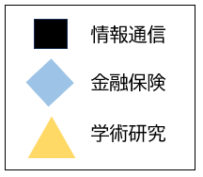
３-２ ．知識集約型サービス業の首位都市への集中度（2021年：主要国のみ）
知識集約型サービス業の首位都市への集中度について、いずれの国において、就業者数・付加価値ともに、全産業の首位都市への集中度を上回っている。
OECD加盟国間の比較では、付加価値・就業者数の集中度ともに、日本は中位となっているものの、経済力のある国々の中では高くなっている。
■知識集約型サービス業の首位都市への集中度
2021年（就業者数）
■知識集約型サービス業の首位都市への集中度
2021年（付加価値）
韓国
韓国
知識集約型サービス業の首位都市への集中度
知識集約型サービス業の首位都市への集中度
日本
ﾉﾙｳｪｰ
ﾌｨﾝﾗﾝﾄﾞ
ﾁｪｺ
ﾎﾟﾙﾄｶﾞﾙ
ﾌｨﾝﾗﾝﾄﾞ
ﾃﾞﾝﾏｰｸ
ﾎﾟﾙﾄｶﾞﾙ
ﾃﾞﾝﾏｰｸ
ﾉﾙｳｪｰ
ﾌﾗﾝｽ
日本
ﾁｪｺ
ﾆｭｰｼﾞｰﾗﾝﾄﾞ
ｲｷﾞﾘｽ
ﾌﾗﾝｽ
ｲｷﾞﾘｽ
ﾆｭｰｼﾞｰﾗﾝﾄﾞ
ｶﾅﾀﾞ
ｵｰｽﾄﾗﾘｱ
ｵｰｽﾄﾗﾘｱ
ｲﾀﾘｱ
ｲﾀﾘｱ
ｱﾒﾘｶ
ﾄﾞｲﾂ
ﾄﾞｲﾂ
※ カナダはデータ欠落
※ アメリカはデータ欠落
日本もデータ欠落のため、別途、内閣府の県民経済計算から、東京都、千葉県、埼玉県、神奈川県の数字を活用
全産業の首位都市への集中度
20
全産業の首位都市への集中度
出典：OECDstat.をもとに副首都推進局で作成

Slide 22
３-２ ．情報通信業の首位都市への集中度（2021年：主要国）
情報通信業の首位都市への就業者数と付加価値の集中度について、主要国は、全産業の首位都市への集中度より高い値を示している。
情報通信業については、主要国はおおむね、就業者数の集中度よりも付加価値の集中度のほうが高いのに対し、日本は就業者数の集中度より付加価値の集中度のほうが低く、就業者の集積に見合った付加価値が生み出せていない。
■情報通信業の首位都市への集中度 2021年
情報通信業の首位都市への集中度（就業者数、付加価値）
韓国
日本
ﾃﾞﾝﾏｰｸ
ﾌﾗﾝｽ
ｲｷﾞﾘｽ
ｲﾀﾘｱ
塗りつぶし記号＝就業者数の集中度
白抜き記号＝付加価値の集中度
ﾄﾞｲﾂ
ｱﾒﾘｶ
※ アメリカの就業者数はデータ欠落
※ 日本は付加価値のデータ欠落のため、別途、内閣府の県民経済計算から、東京都、千葉県、埼玉県、神奈川県の数字を活用
全産業の首位都市への集中度（就業者数、付加価値）
21
出典：OECDstat.をもとに副首都推進局で作成

Slide 23
３-２ ．金融・保険業の首位都市への集中度（2021年：主要国）
金融・保険業の首位都市への就業者数と付加価値の集中度をみると、主要国はおおむね、全産業の首位都市への集中度より高い値を示している。
金融・保険業については、主要国では、就業者数の集中度よりも付加価値の集中度のほうが高い傾向にある。
■金融・保険業の首位都市への集中度 2021年
金融・保険業の首位都市への集中度（就業者数、付加価値）
韓国
ﾃﾞﾝﾏｰｸ
ｲｷﾞﾘｽ
ﾌﾗﾝｽ
日本
ｱﾒﾘｶ
塗りつぶし記号＝就業者数の集中度
白抜き記号＝付加価値の集中度
ｲﾀﾘｱ
ﾄﾞｲﾂ
※ アメリカの就業者数はデータ欠落
※ 日本は付加価値のデータ欠落のため、別途、内閣府の県民経済計算から、東京都、千葉県、埼玉県、神奈川県の数字を活用
全産業の首位都市への集中度（就業者数、付加価値）
22
出典：OECDstat.をもとに副首都推進局で作成

Slide 24
３-２．学術研究・専門技術サービス業の首位都市への集中度（2021年：主要国）
学術研究・専門技術サービス業の首位都市への就業者数と付加価値の集中度について、主要国はおおむね、全産業の首位都市への集中度より高い値を示している。
学術研究・専門技術サービス業については、主要国はおおむね、就業者数の集中度よりも付加価値の集中度のほうが高いのに対し、日本は就業者数の集中度より付加価値の集中度のほうが低く、就業者の集積に見合った付加価値が生み出せていない。
■学術研究・専門技術サービス業の首位都市への集中度 2021年
学術研究・専門技術サービス業の首位都市への集中度
（就業者数、付加価値）
韓国
ﾃﾞﾝﾏｰｸ
日本
ﾌﾗﾝｽ
ｲｷﾞﾘｽ
塗りつぶし記号＝就業者数の集中度
白抜き記号＝付加価値の集中度
ｲﾀﾘｱ
ｱﾒﾘｶ
※ アメリカの就業者数はデータ欠落
ﾄﾞｲﾂ
※ 日本は付加価値のデータ欠落のため、別途、内閣府の県民経済計算から、東京都、千葉県、埼玉県、神奈川県の数字を活用
全産業の首位都市への集中度（就業者数、付加価値）
23
出典：OECDstat.をもとに副首都推進局で作成

Slide 25
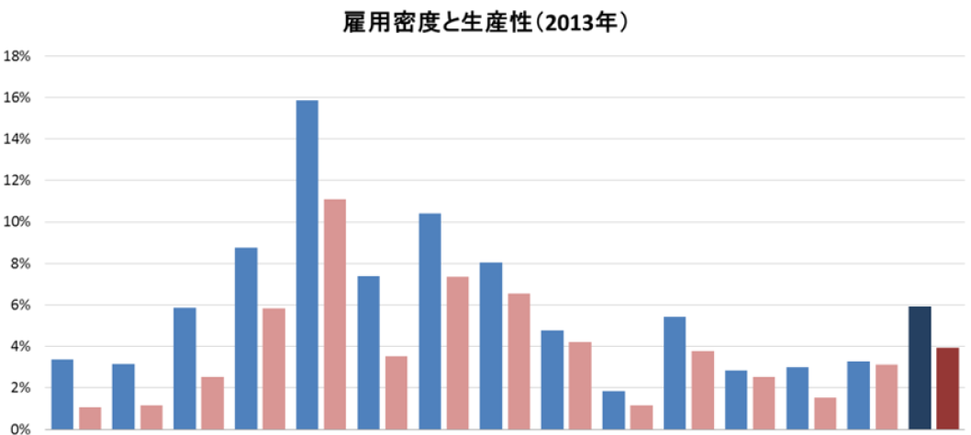
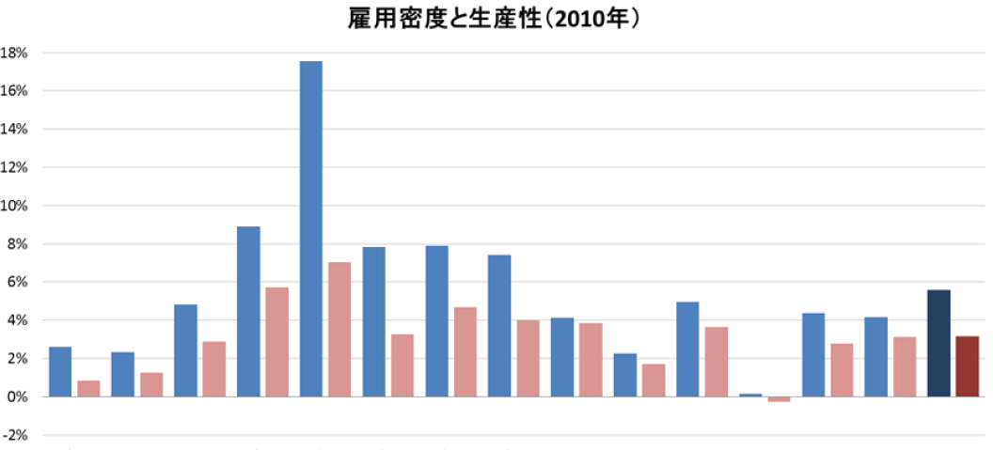
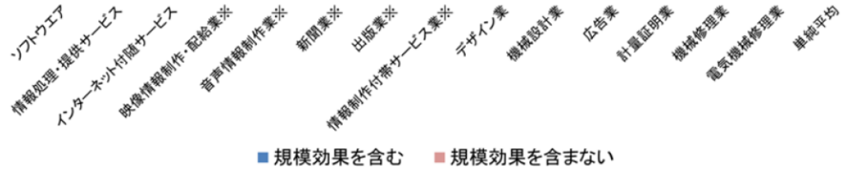
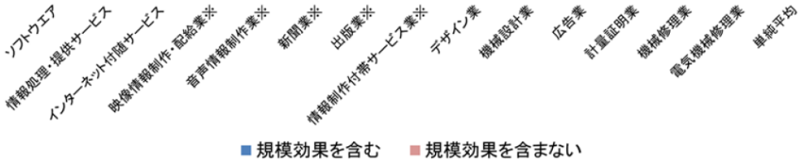
（参考） 知識集約型サービス業に関する論文
森川正之氏（経済産業研究所）
『知的・集約型サービス業の立地と生産性』2015抜粋
○ 知的集約型事業サービス業（KIBS）は、先進国の経済成長や国際競争力にとっての重要性が高まっている産業である。・・・知的・情報関連の事業サービス業の生産性を、都市密度の経済効果に着目して分析する。推計結果によれば、これら知的・集約型サービス業務の事業所・企業が立地する市区町村の雇用密度が２倍だと労働生産性は平均的には数％高いという関係があり、製造業に比べて大きな都市密度の経済性が観察される。
○ 海外のいくつかの研究は・・・知的・情報関連の事業サービス業において都市化の経済性が製造業に比べて大きい傾向があることを示している。・・・都市化の経済効果はサービス産業において製造業よりも大きいと結論している。
○ これら知的・集約型サービス業が立地する市区町村の雇用密度が高いほど、事業所・企業の生産性が高いという関係が観察され、製造業に比べて知的・情報関連サービス業における密度の経済性は強い。平均的には都市の雇用密度が２倍だとそこに立地するサービス事業所・企業の労働生産性は数％高いという関係がある。
B.2013年
A.2010年
（注）「規模効果を含む」は説明変数に企業規模を含めない推計結果、「規模効果を含まない」は
説明変数に企業規模を含めた推計結果に基づく数字。
24

Slide 26
（参考）知識集約型サービス業に関する論文
『内閣府 地域の経済2012』抜粋
○ 札幌市のＩＴ関連産業については、規模の経済と集積の経済による労働生産性の上昇が起きている可能性が示唆されている。
○ 多様なアイデアや情報、技術をもつ人々の交流が密度の濃い大量な情報の伝達・収集に最善の手段であるフェイス・トゥ・フェイ
ス・コミュニケーションにより、活発に行われている。企業間の地理的な近接性は、こうしたフェイス・トゥ・フェイス・コミュニ
ケーションによるアイデアや情報、技術知識の交換を通じて、研究開発やイノベーションを容易にすることにより、都市全体の生産性
を高めると考えられる。
○ 札幌市のＩＴ産業についても、規模の経済とともに・・・集積の経済が、労働生産性を押し上げている可能性が示唆されている。
○ 都市における多種多様な経済活動を支えるソフトインフラともいうべき、オフィス向けサービスを供給する、学術・専門サービスと
その他サービスの人口密度弾性値が特に大きいことは、都市が企業や人材を集めて成長するためには、これらの２つの業種について、
それに見合ったより多くの集積を用意しておく必要があることを示唆している。
細谷祐二氏（財団法人日本立地センター 特別客員研究員／元経済産業省経済産業政策局地域経済産業グループ地域政策研究官）
『集積とイノベーションの経済分析ー実証分析のサーベイとそのクラスター政策への含意ー』抜粋
○ 知識、特に「暗黙知」と呼ばれるような特定の知識は、一般的な「情報」と異なり、移転するためのコストに距離が影響するという
考え方である。イノベーションとの関係で特に注目されるのは、フォン・ヒッペルの「粘着性のある情報」という概念である。特定の
場所に粘着性のある情報がイノベーションを生み出す上で重要であり、そうした情報を移転するには近接性、例えば、フェイス・
トゥ・フェイスのコミュニケーションや頻度の高い繰り返しの接触が必要となるという捉え方と理解することができる。
ジェイン・ジェイコブズ氏『The Economy of Cities』
※ 邦訳は、上記細谷祐二氏の『ジェイコブズの都市論ーイノベーションは都市から生み出されるー』による
○ ①都市の多様性がイノベーションを生み出す。異なる業種に属するさまざまな企業、とりわけ中小企業の存在が、都市の多様性の源
泉となる。②都市の発展はイノベーションが持続的に生み出されることによってもたらされ、それが行えなくなった時に都市は衰退す
る。③国の経済発展の源泉はイノベーションであり、それを生み出す都市の存在が国の盛衰を決定する。（・・・中略）⑥既存企業か
らのスピンアウト（breakaway）により次々と中小企業が生まれ、都市経済のニッチを埋める形で増殖していくことが、イノベーション、
都市の発展に不可欠である。
25

